Slide 1
Эффективные формы физкультурно– оздоровительной работы в ДОУ и семье.
.

Slide 2
Дошкольный возраст
Дошкольный возраст – это важный период, когда развиваются двигательные качества и навыки, закаливается организм, создается фундамент физического совершенствования человеческой личности, период, когда закладываются основы здоровья будущего взрослого человека.

Slide 3
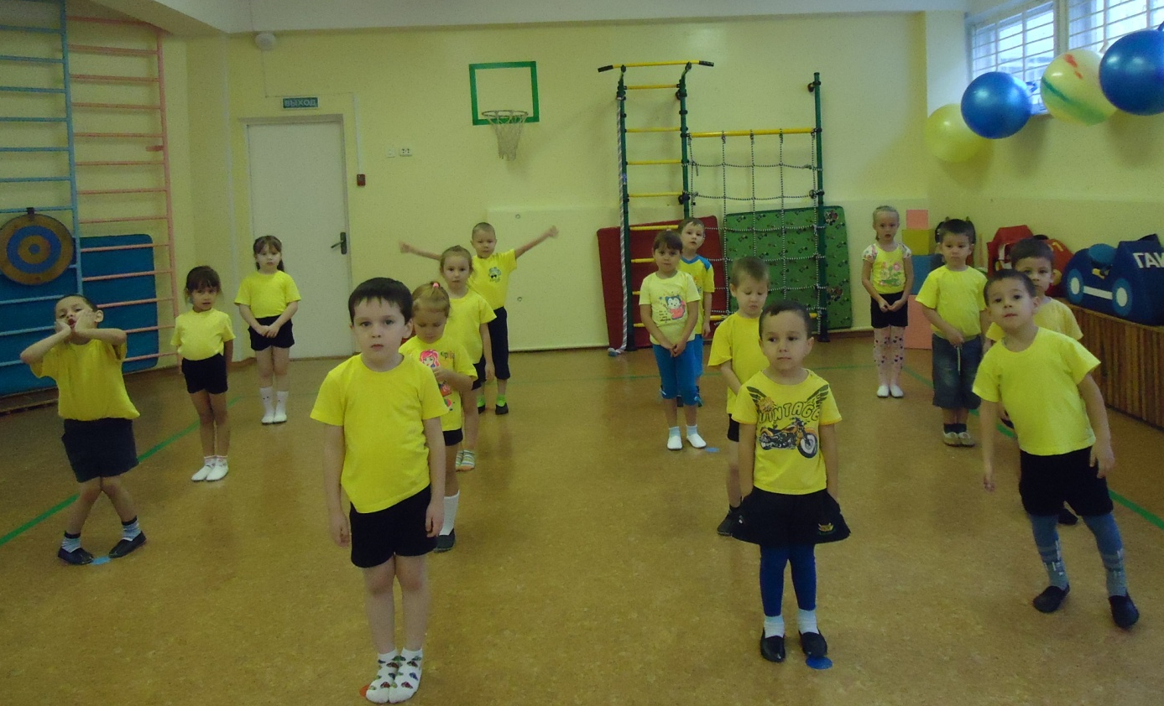
В основу работы мы положили принцип – здоровый ребенок – успешный ребенок.
Утренняя гимнастика

Slide 4
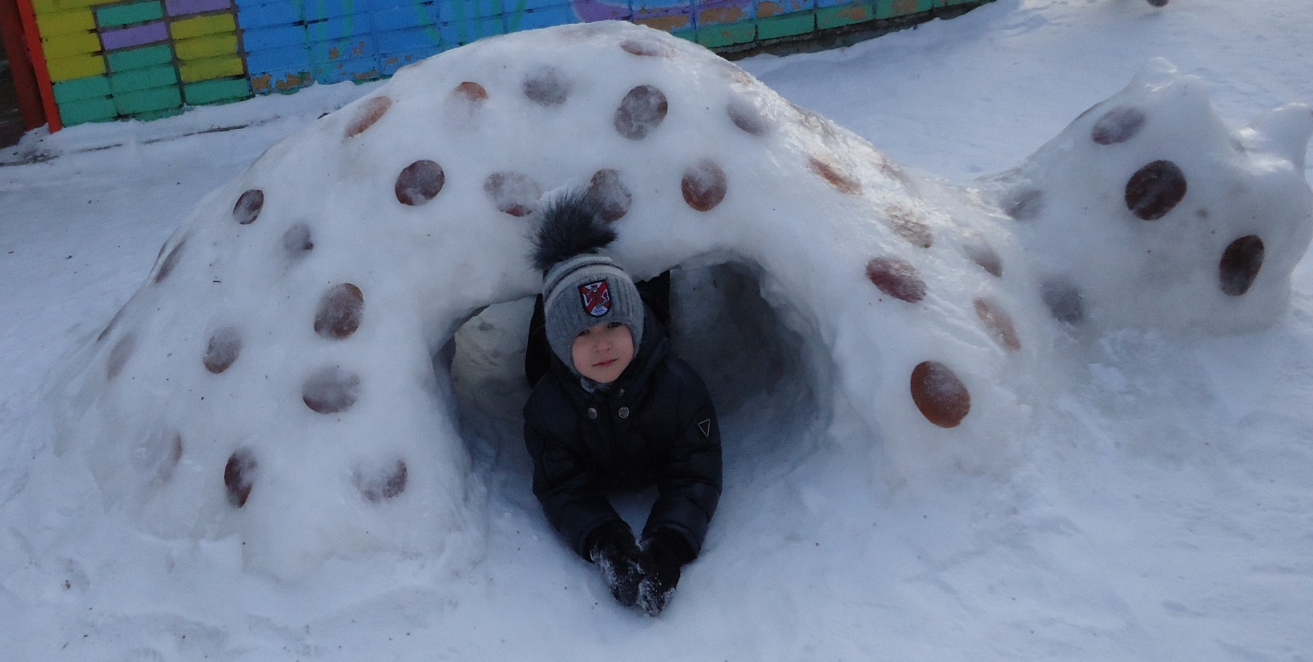
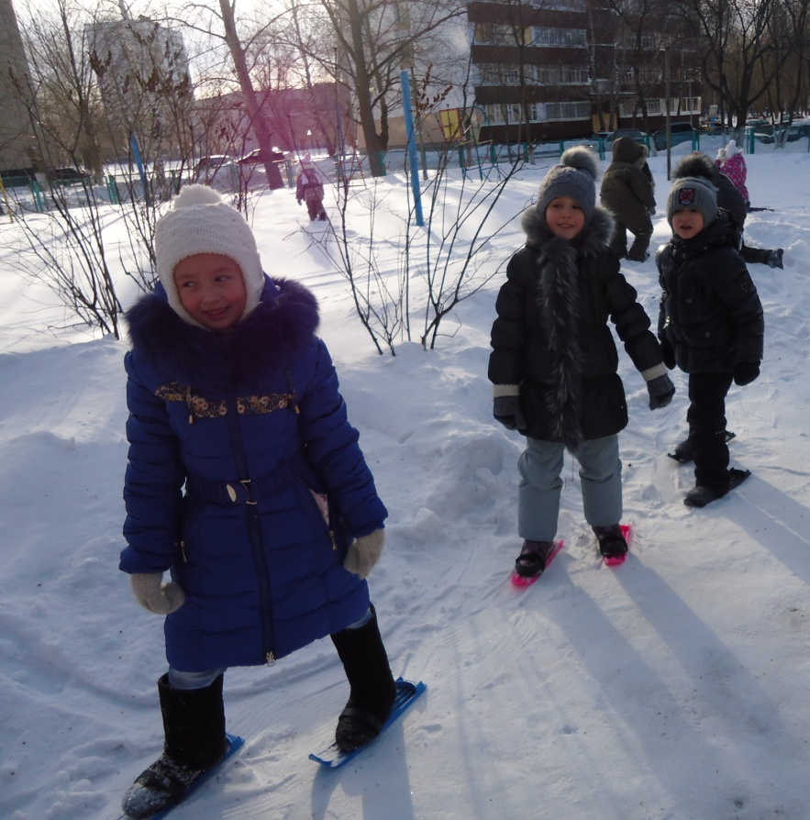
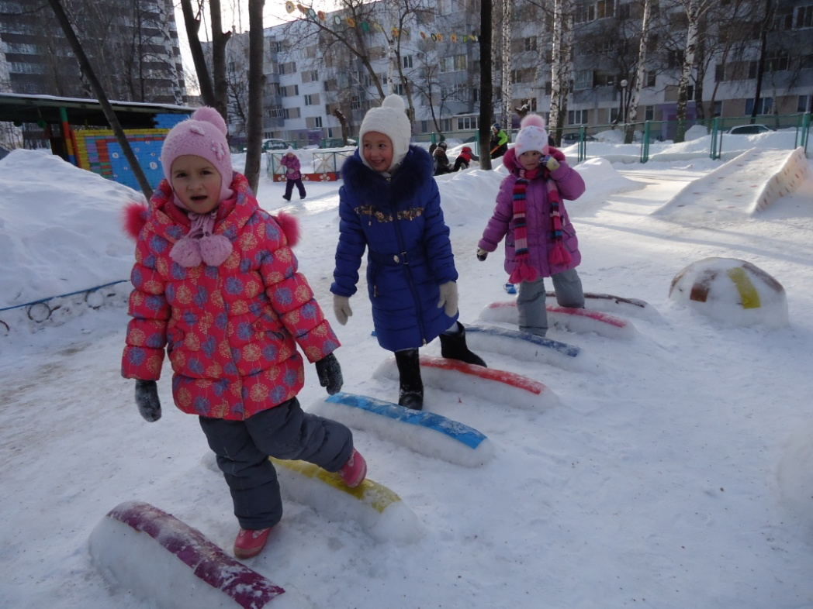
Ежедневное пребывание детей на воздухе в сочетании с подвижными играми и физическими упражнениями — один из важнейших факторов укрепления здоровья, закаливания организма, улучшения эмоционального тонуса.

Slide 5
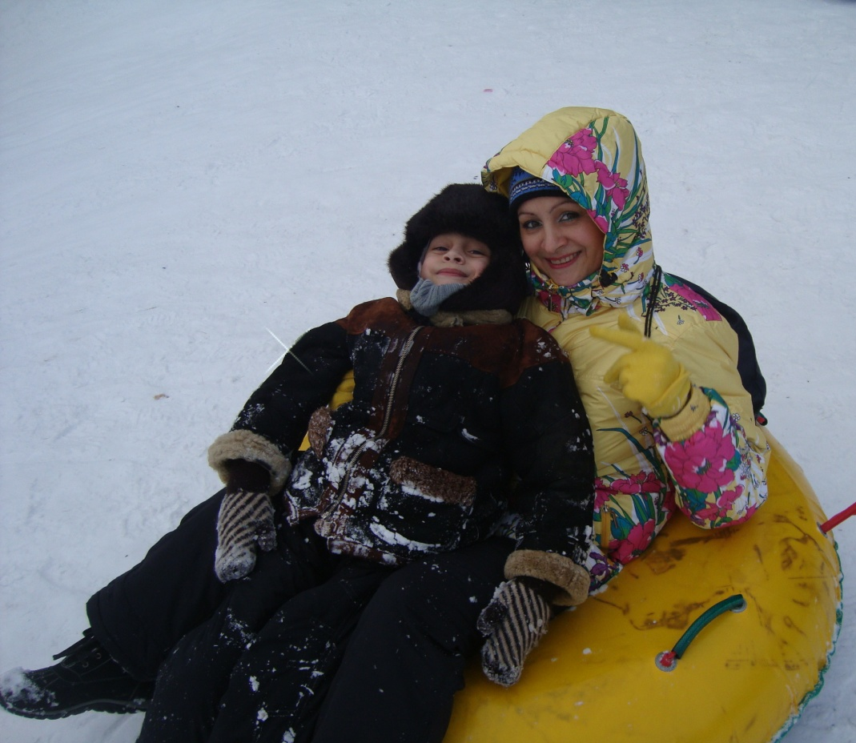
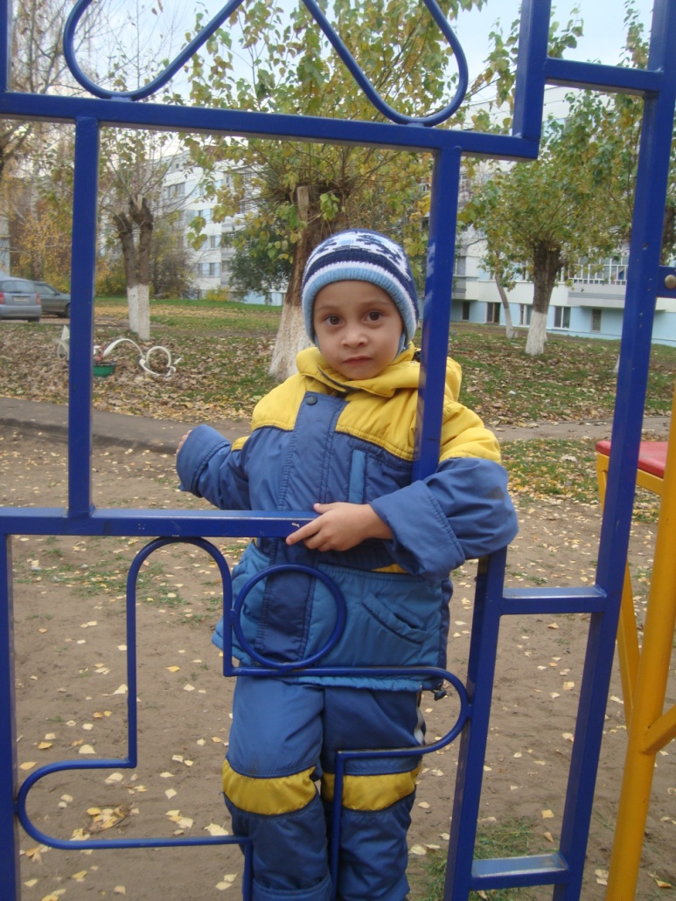
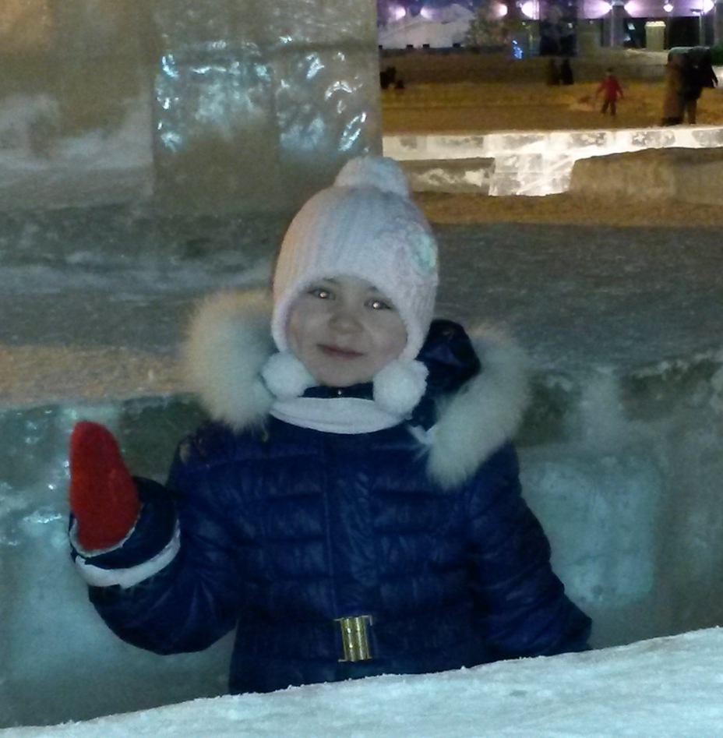
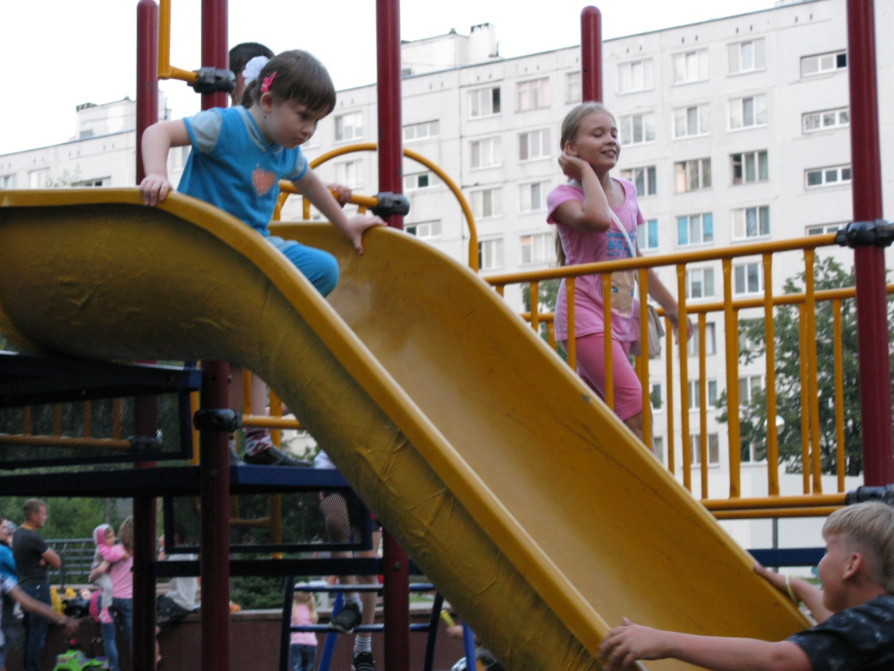
Если длительность прогулки в дошкольном учреждении не достигает рекомендованного времени, мы рекомендуем родителям продолжить прогулку с ребенком по возвращении из детского сада.

Slide 6
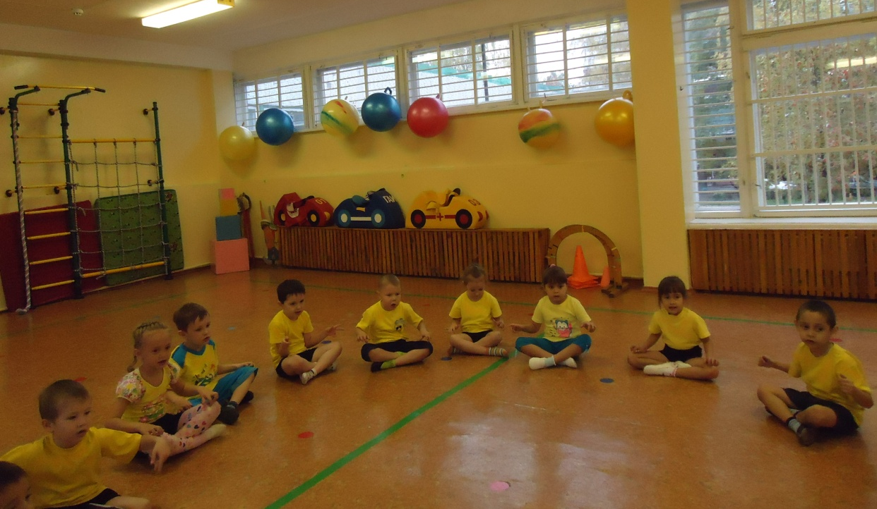
Физкультурное занятие - ведущая форма организованного, систематического обучения детей двигательным навыкам и умениям.

Slide 7
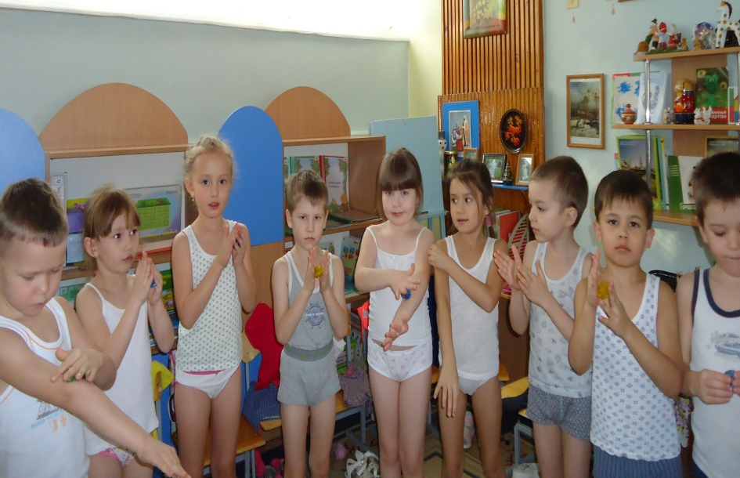
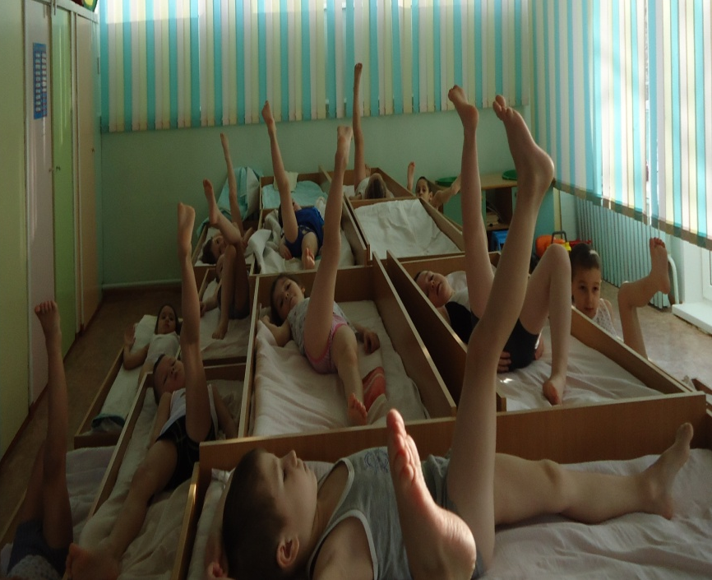
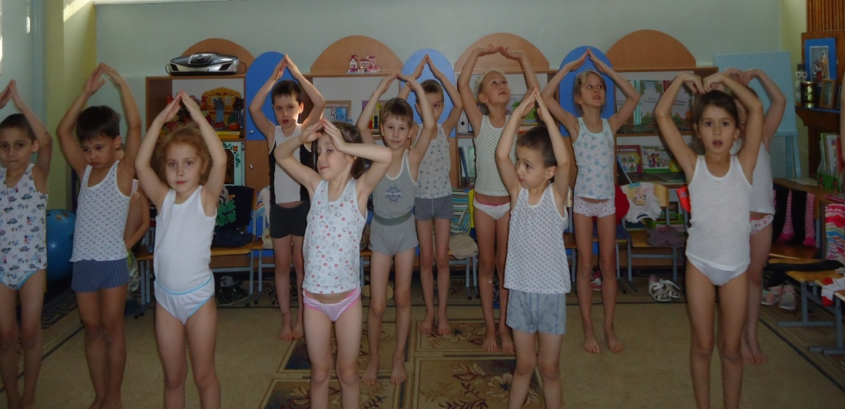
Гимнастика после сна

Slide 8
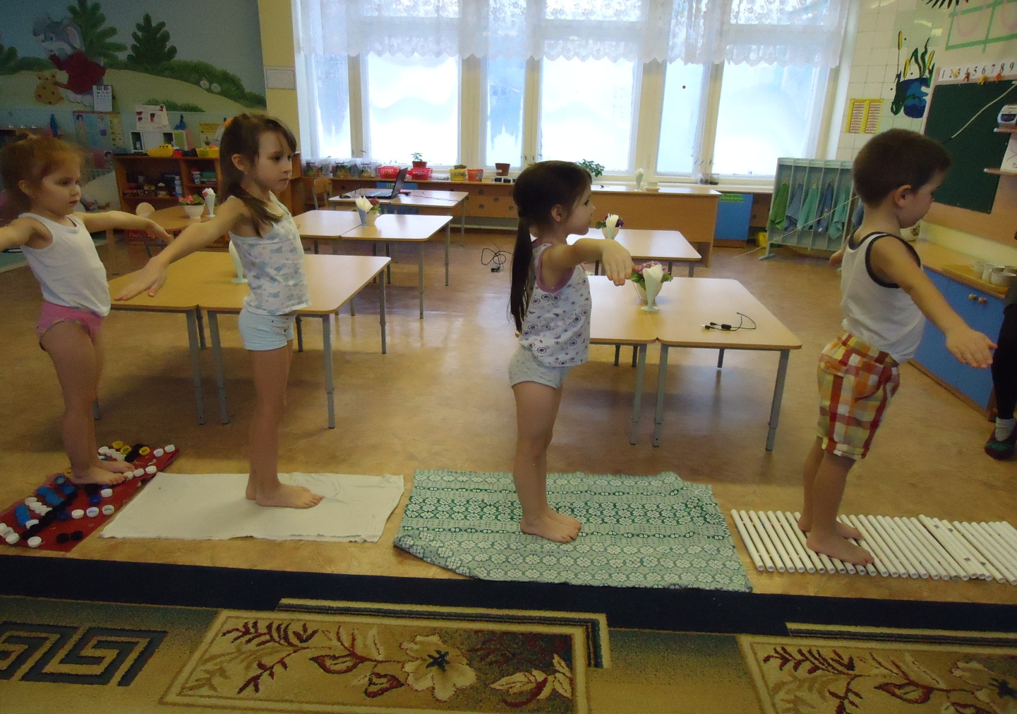
«Ходьба по солевой дорожке»

Slide 9
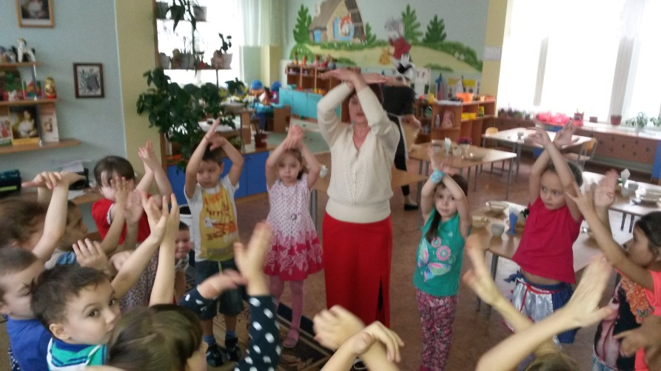
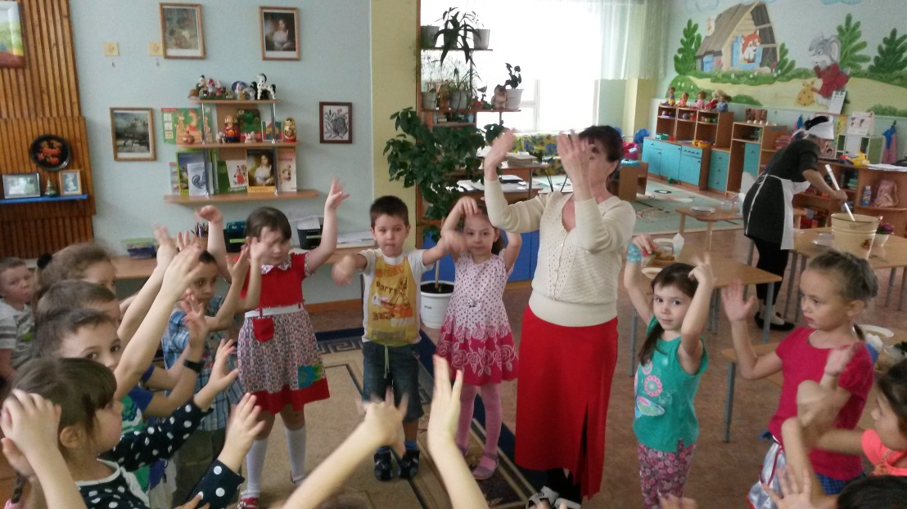
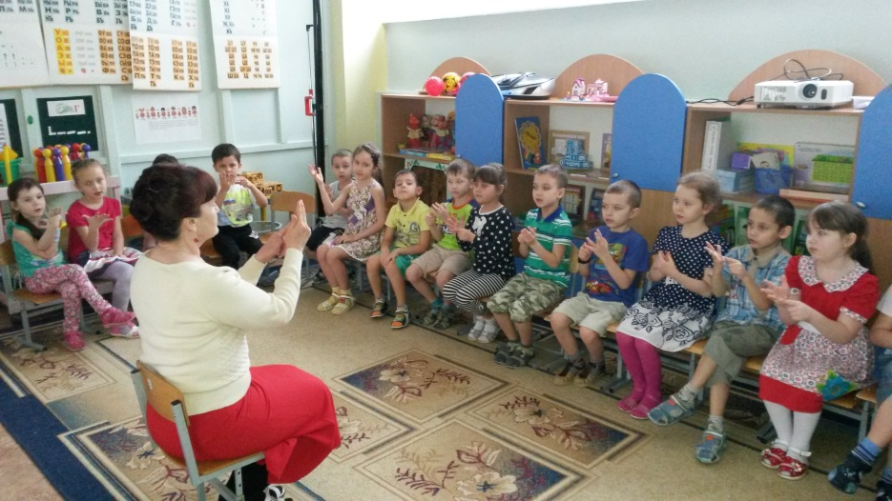
Данные виды двигательной активности применяются во время организационных моментов, во время перехода от динамичных игр к более спокойным, переключения детей к другим видам деятельности.

Slide 10
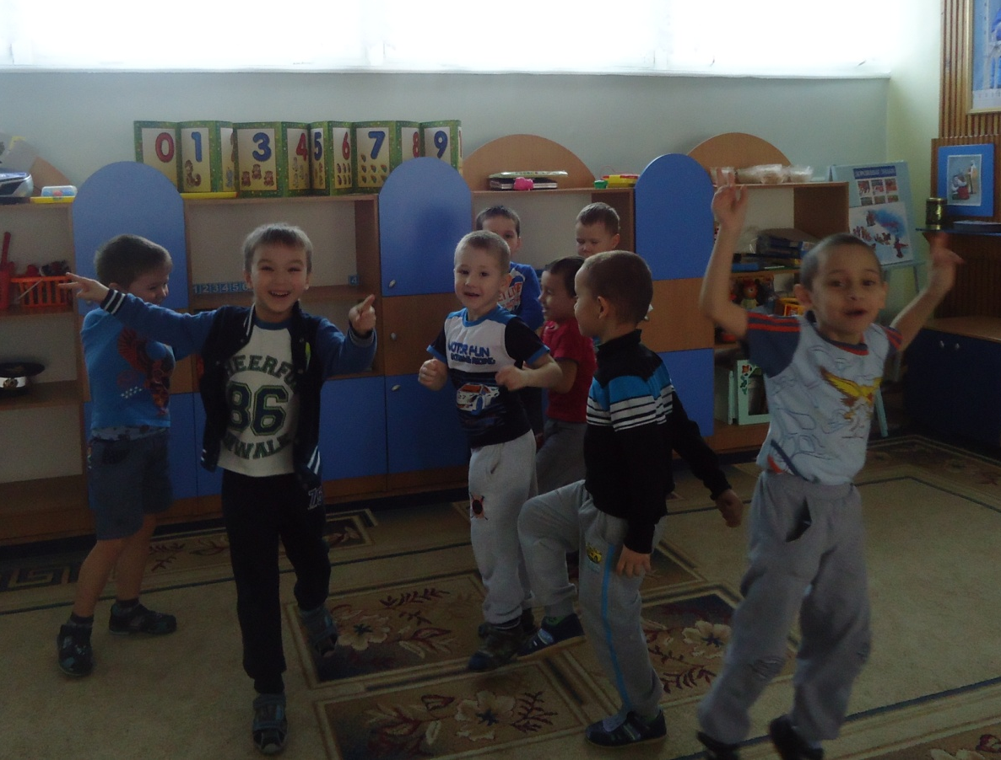
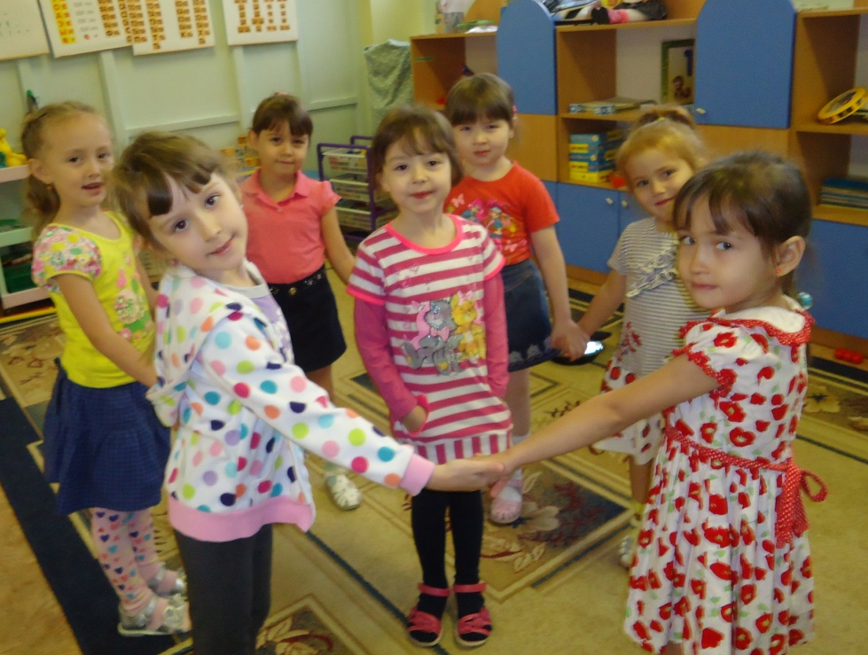
Музыкально-ритмическая деятельность так же благотворно влияет на физическое развитие детей

Slide 11

Детская литература

Slide 12
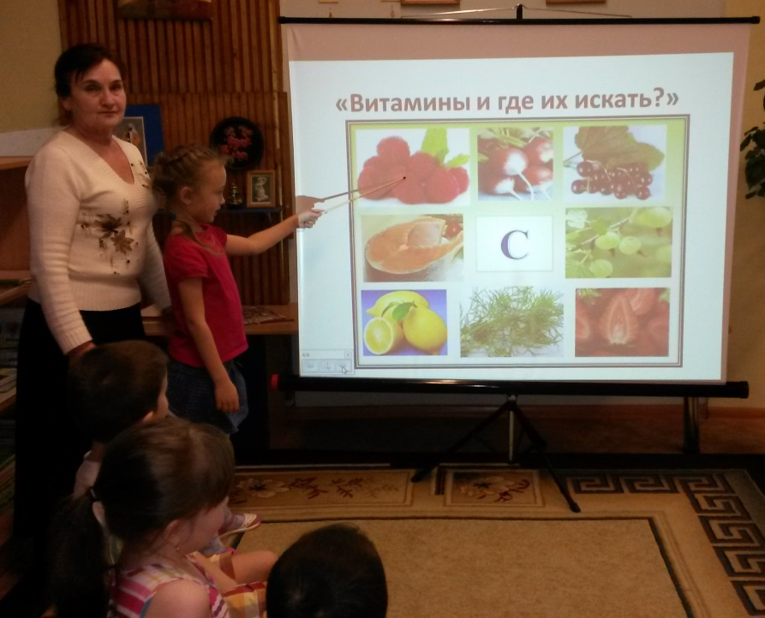
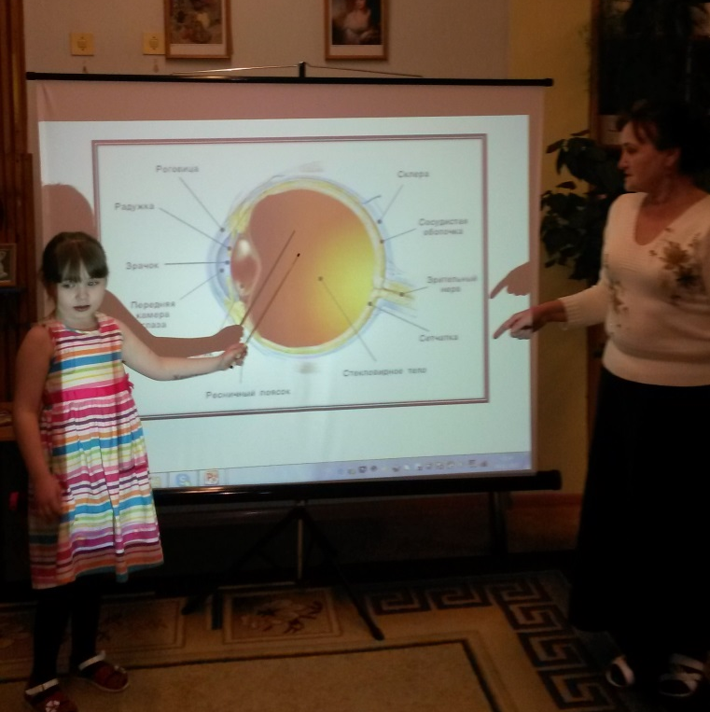
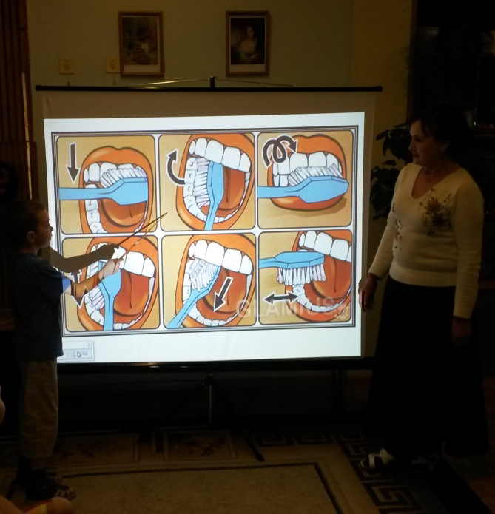
Использование мультимедийных презентаций позволяют нам сделать физкультурные занятия эмоционально окрашенными, привлекательными, которые вызывают у ребенка живой интерес, являются прекрасным наглядным пособием и демонстрационным материалом, что способствует хорошей результативности занятия

Slide 13
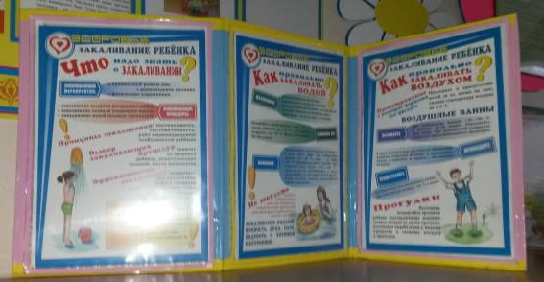
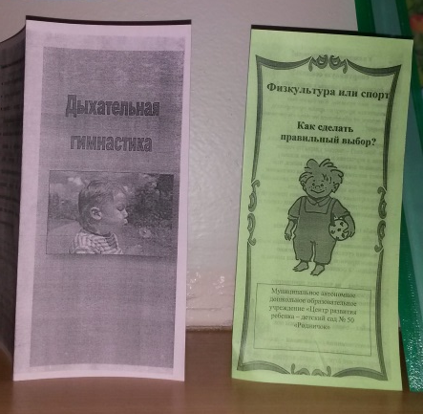
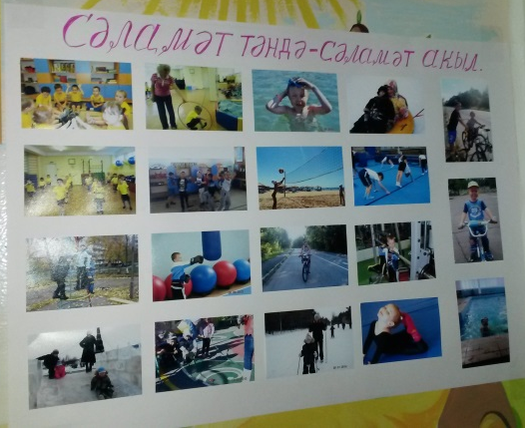
Работа с родителями
родительские собрания на темы «Роль семьи в физическом воспитании ребенка», «Если хочешь быть здоровым – закаляйся»;
участие родителей в педсовете «Организация физкультурно-оздоровительной работы с детьми в ДОУ и семье»;
использование и передача опыта семей, ведущих активный образ жизни;
посещение занятий по физической культуре и плаванию;
дни открытых дверей;
консультации «Игры в сухом бассейне», «Зимние виды спорта для дошкольников», «Закаливание ребенка в домашних условиях»;
совместные спортивные праздники и дни здоровья;
семейный клуб «Островок здоровья»;
клуб родителей будущих первоклассников;
сучастие родителей в городских соревнованиях «Камский веломарафон», «Плавание»;
стенды для родителей «Будущие олимпийцы»;
фотогазеты «Спортивная семья», «Мы растем здоровыми».

Slide 14
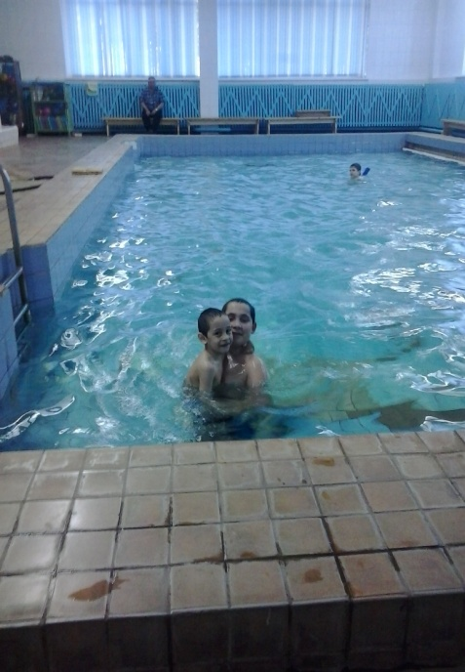
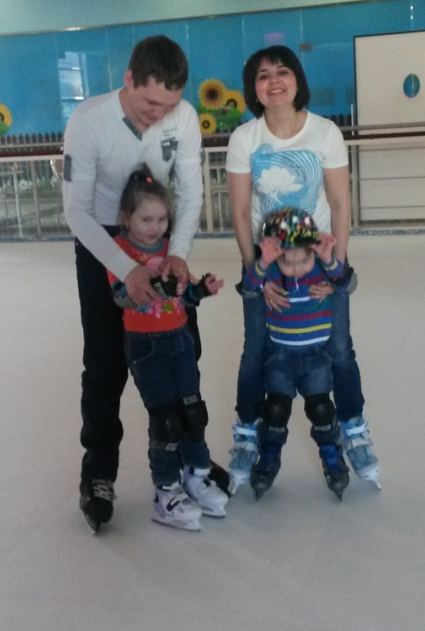
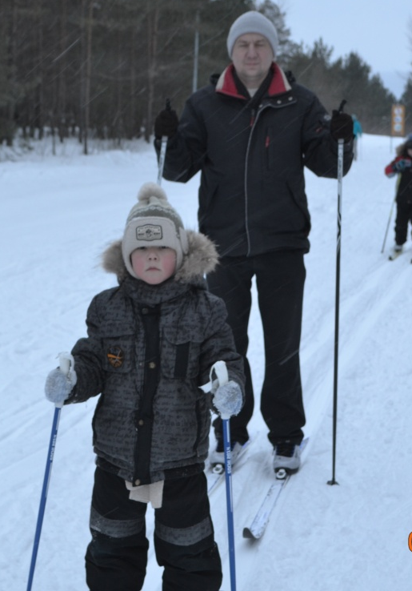
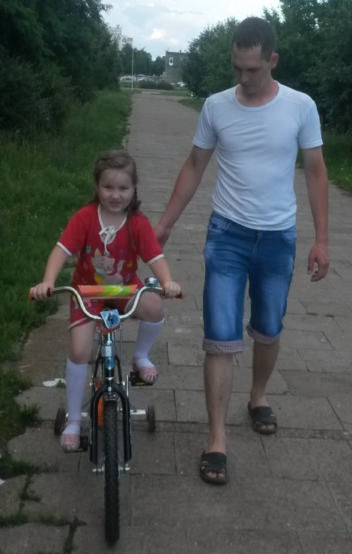
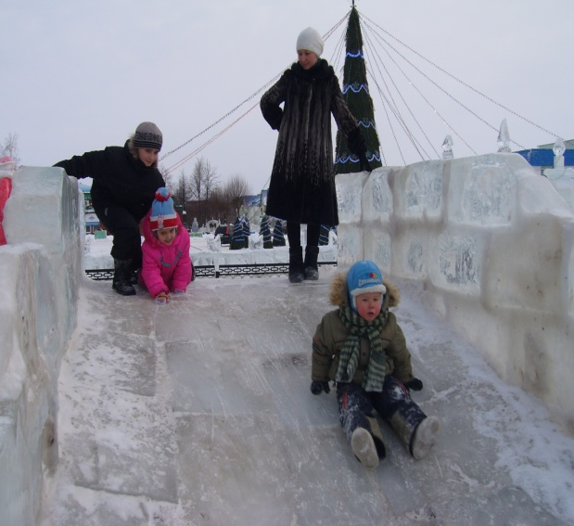
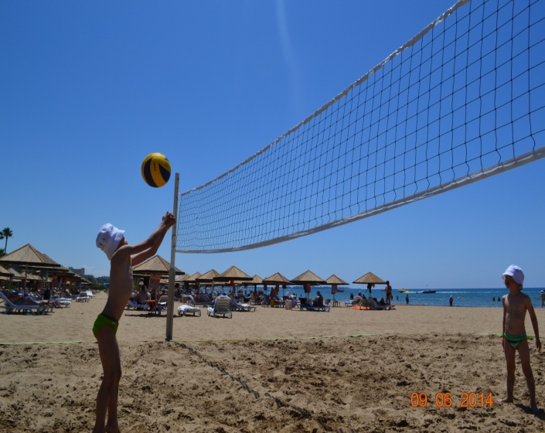
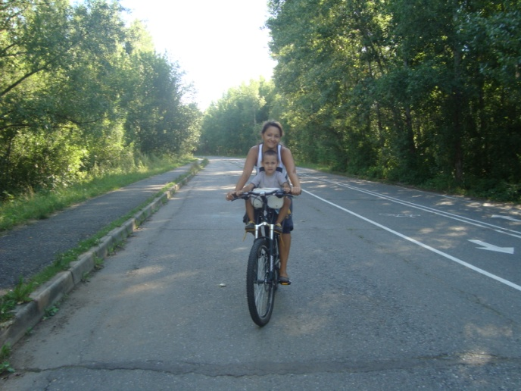
Наши дети с родителями

Slide 15
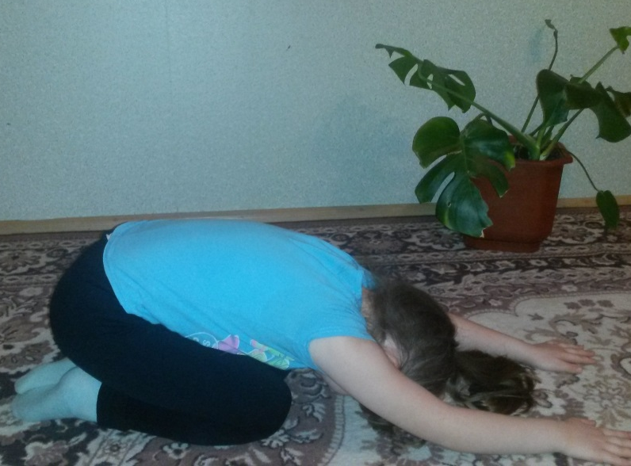
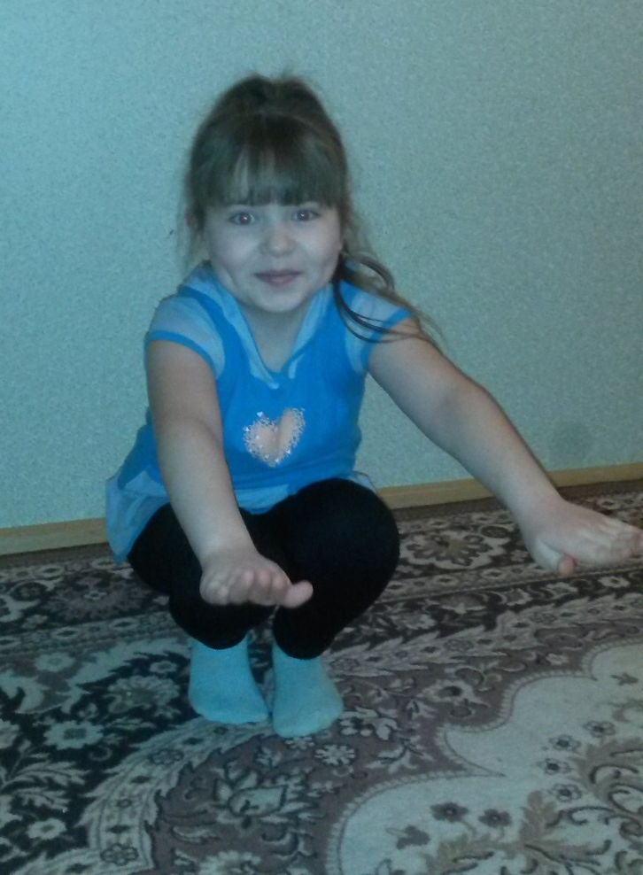
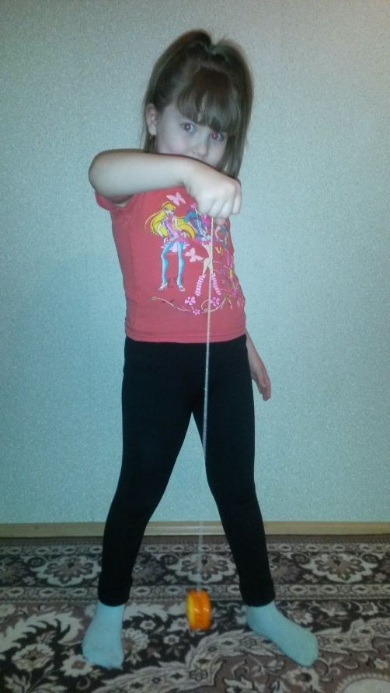
Гимнастика на дому

Slide 16
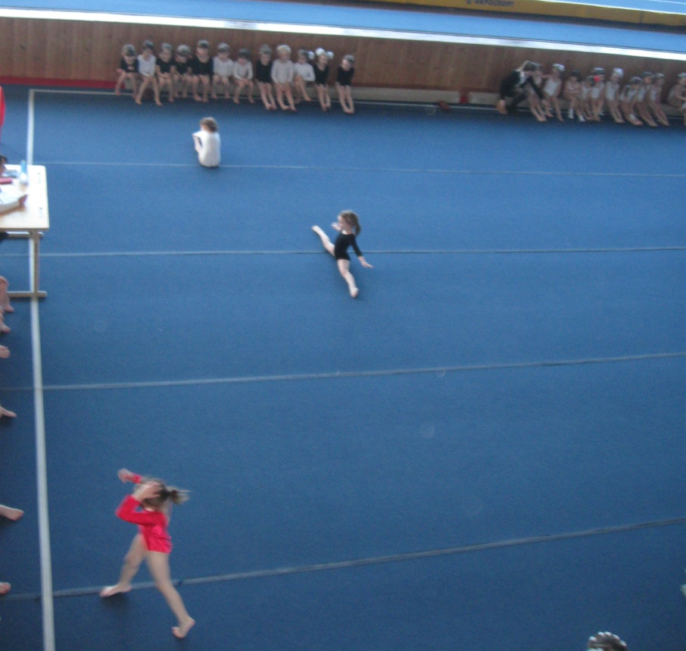
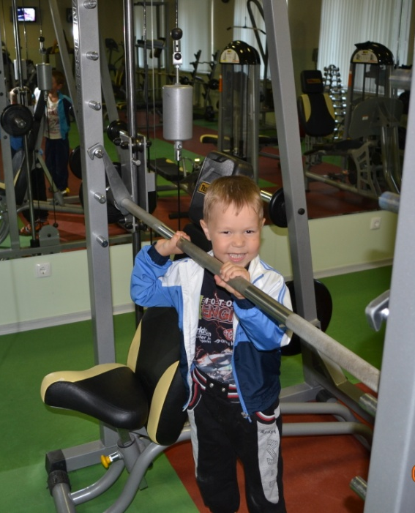
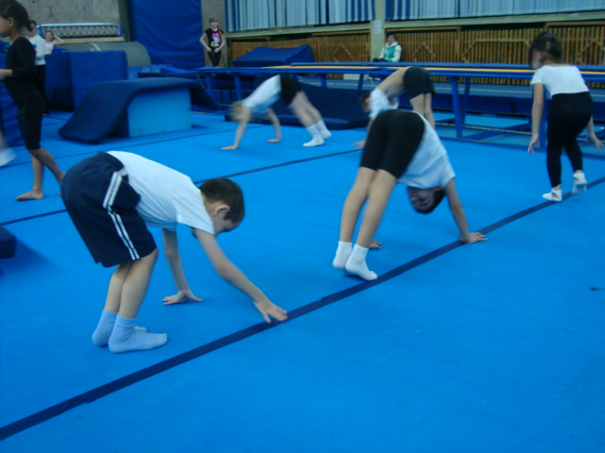
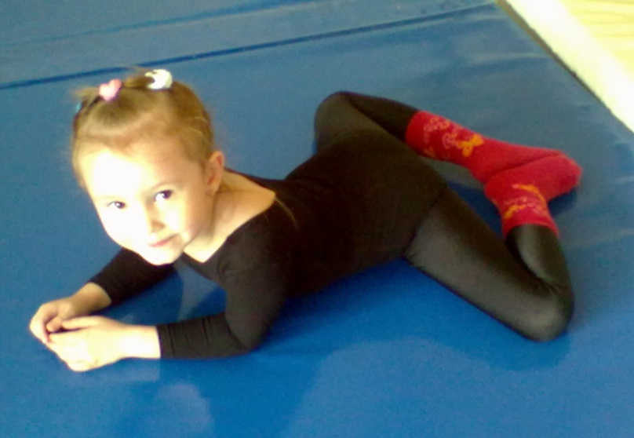
Посещение различных секций

Slide 17

Спасибо за внимание!

